Slide 1
快递公司货物管理系统开发实践报告
2025/11/18
汇报人: 郭奕

Slide 2
目录
项目背景与目标
系统需求分析
01
02
CONTENTS
系统设计
核心算法与详细设计
03
04
系统实现与测试
项目总结与展望
05
06

Slide 3
项目背景与目标
01

Slide 4

项目背景
行业增长趋势：电商物流需求爆发
传统管理困境：人工操作效率低下
随着电商行业的快速发展，物流货物吞吐量呈现爆发式增长，传统货物管理模式面临巨大挑战。
人工登记货物信息，不仅耗时费力，还容易出现错漏；数据不同步导致库存统计不准确，影响业务决策。
管理痛点：操作追溯与权责界定难题
项目驱动：数字化系统建设需求迫切
历史操作缺乏有效记录，货物流转过程难以追溯，一旦出现问题，权责不清，增加管理风险。
为提升管理效率、规范业务流程、实现数据可追溯，亟需开发一套数字化、集成化的货物管理系统。

Slide 5

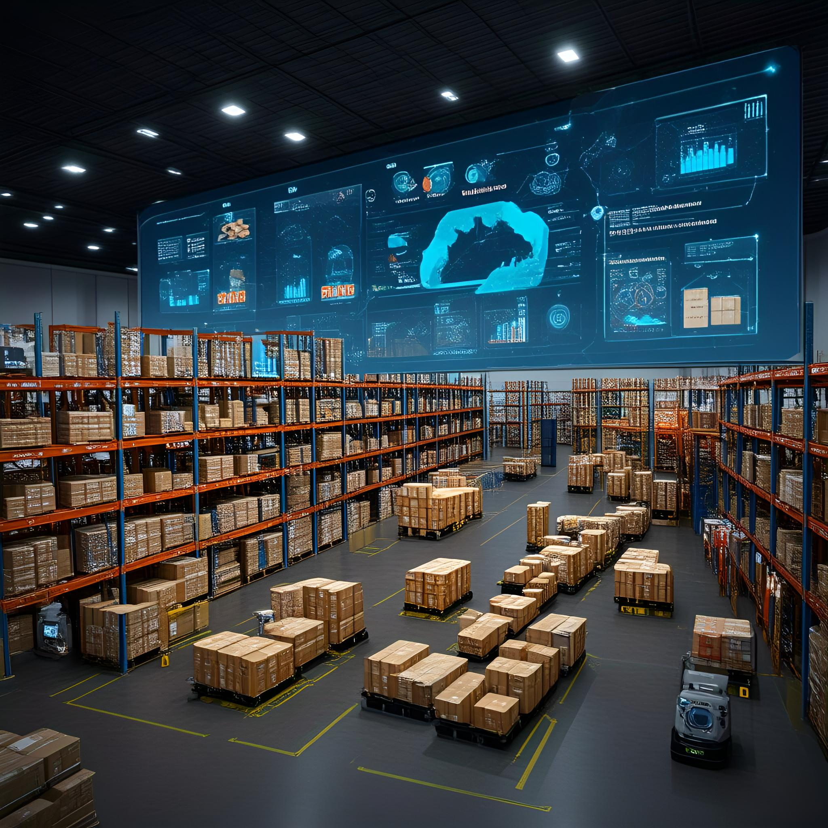


项目目标
技术目标：深化Java Web全栈技术应用
功能目标：实现货物全生命周期管理
熟练运用Java Web全栈技术，打通前后端数据交互，提升技术实践能力。
覆盖货物“进、销、存、查、溯”各个环节，满足货物全生命周期管理需求。
能力目标：掌握完整软件开发流程
质量目标：打造稳定易用可维护系统
熟悉从需求分析、系统设计、编码实现到部署测试的完整软件开发流程，提升综合开发能力。
构建一个运行稳定、操作便捷、易于维护的业务系统，保障系统长期可靠运行。

Slide 6
系统需求分析
02

Slide 7




功能需求 - 核心业务
货物入库：信息录入与库存联动
货物出库：库存校验与动态扣减
支持货物名称、数量等信息录入，系统自动校验数据合法性，入库成功后库存实时增加并生成包含操作人、时间的入库记录。
出库前强制校验当前库存是否充足，校验通过后自动扣减对应数量，以负数形式存储出库数量并生成完整出库操作记录。
货物查询：多条件筛选与分页展示
货物删除：逻辑删除保障数据安全
支持按货物名称进行模糊搜索，结合操作时间等多条件灵活筛选，查询结果采用分页机制高效展示，提升大数据量下的查询体验。
采用逻辑删除机制，通过状态标记实现数据"假删除"，保留完整数据痕迹，避免物理删除导致的数据丢失与追溯困难。

Slide 8

用户需求
界面直观性：降低学习成本
操作便捷性：减少重复劳动
采用清晰的布局结构与简洁操作流程，核心功能区域突出显示，关键按钮位置统一，新用户可快速掌握系统操作方法，减少培训投入。
自动填充操作时间、当前操作用户等常用信息，表单设计遵循"最少输入原则"，通过默认值与下拉选择减少用户手动输入量。
反馈明确性：操作结果可视化
查询高效性：精准定位目标数据
所有关键操作（入库、出库等）完成后，即时显示成功/失败状态提示，错误场景附带具体原因说明，避免用户因反馈缺失导致的操作困惑。
提供多维度条件筛选区域，支持组合查询，查询结果表格突出显示库存数量等关键信息，支持列表排序与快速定位功能。

Slide 9
系统设计
03

Slide 10


技术选型
后端技术：Spring Boot与MyBatis-Plus
选用Spring Boot实现快速开发与简化配置，结合MyBatis-Plus提供强大的CRUD操作和事务管理能力，提升后端业务逻辑处理效率。
数据库技术：MySQL
采用稳定可靠的关系型数据库MySQL，负责业务数据的持久化存储，保障数据一致性与安全性。
前端技术：HTML、CSS、JavaScript与Thymeleaf
通过HTML、CSS、JavaScript构建用户交互界面，结合Thymeleaf模板引擎实现数据动态渲染与展示，提升用户体验。
工具组件：PageHelper与Apache POI
使用PageHelper高效处理分页查询，Apache POI支持数据批量导出为Excel文件，满足业务统计与审计需求。

Slide 11




系统架构设计
后端服务层
架构优势
职责：作为系统核心大脑，处理所有核心业务逻辑，接收前端请求并调用数据持久层完成数据操作。
采用三层架构设计，实现职责分离，降低模块间耦合度，便于系统维护与功能扩展。
前端展示层
数据持久层
职责：负责用户交互界面的呈现，接收用户输入并展示处理结果，是用户与系统交互的直接窗口。
职责：与数据库进行交互，完成数据的持久化存储与读取，实现业务数据的可靠管理。

Slide 12
核心模块划分
01
02
03
04
05
货物管理模块
查询检索模块
操作记录模块
数据导出模块
数据交互模块
系统核心引擎，负责货物入库、出库、报损、删除等全生命周期操作，处理库存增减与状态更新。
提供多条件灵活筛选与分页查询功能，支持按货物名称等关键信息快速检索，提升数据查询效率。
系统“黑匣子”，自动记录每一次核心操作的用户、时间与内容，实现全流程数据可追溯。
将操作记录等数据批量导出为Excel文件，满足业务统计、审计与台账留存需求。
通用数据访问层，简化数据库操作，为各业务模块提供统一的数据交互接口。

Slide 13
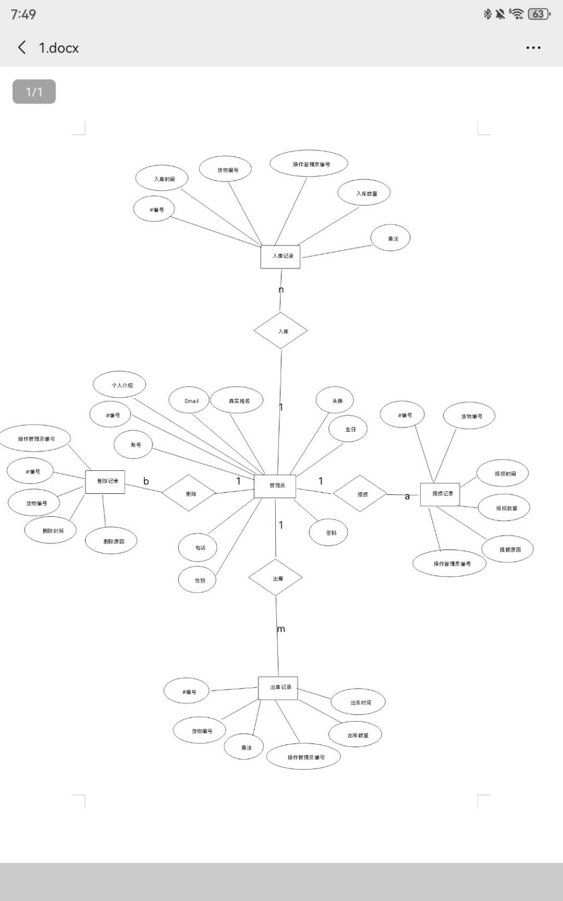
E-R图

Slide 14

E-R图

Slide 15
核心算法与详细设计
04

Slide 16
核心算法 - 数据导出
01
02
03
04
数据准备
文档创建
数据写入
文件输出
根据用户筛选条件查询操作记录数据，封装为List&lt;Goods&gt;集合，确保导出数据的准确性和完整性。
使用Apache POI组件在内存中创建Workbook（工作簿）和Sheet（工作表），设置表头样式（如加粗、居中）以提升可读性。
遍历List集合，将每条记录的字段值（操作人、时间、货物名称、数量等）逐行写入Excel单元格，支持日期、数字等数据类型的格式化。
将Workbook转换为字节流，通过HTTP响应设置文件名和MIME类型，返回给前端实现文件下载，满足业务统计与审计需求。

Slide 17





详细设计 - 货物入库模块
输入信息
数据合法性校验
库存查询与计算
信息插入数据库
输出结果
接收用户输入的货物名称、入库数量、备注等信息，其中货物名称为必填项，数量需为正整数。
校验货物名称非空、数量为正数，若校验失败则返回错误提示（如“入库数量必须大于0”），终止流程。
查询该货物最新库存记录，若为首次入库则初始库存为0，新库存 = 原库存 + 入库数量，确保库存数据准确更新。
将新货物信息（含新库存值、操作类型“in”、当前时间、操作人）插入数据库，完成入库操作。
返回“入库成功”提示，并显示更新后的最新库存值，方便用户确认操作结果。

Slide 18

详细设计 - 货物出库模块
输入要求
数据合法性与库存校验
出库数量处理
库存计算与信息插入
输出提示
接收用户输入的货物名称、出库数量、备注等信息，货物名称和出库数量为必填项，数量需为正整数。
校验出库数量为正数，并查询当前库存，若出库数量大于当前库存则返回“库存不足”提示，终止出库流程。
将出库数量转换为负数存储（如出库5件则quantity字段记为-5），通过正负值区分出入库操作，简化业务逻辑。
新库存 = 原库存 - 出库数量，将出库信息（含新库存值、操作类型“out”、当前时间、操作人）插入数据库。
返回“出库成功”提示及最新库存值，若库存不足则明确提示当前可用库存数量，避免用户误操作。

Slide 19
系统实现与测试
05

Slide 20
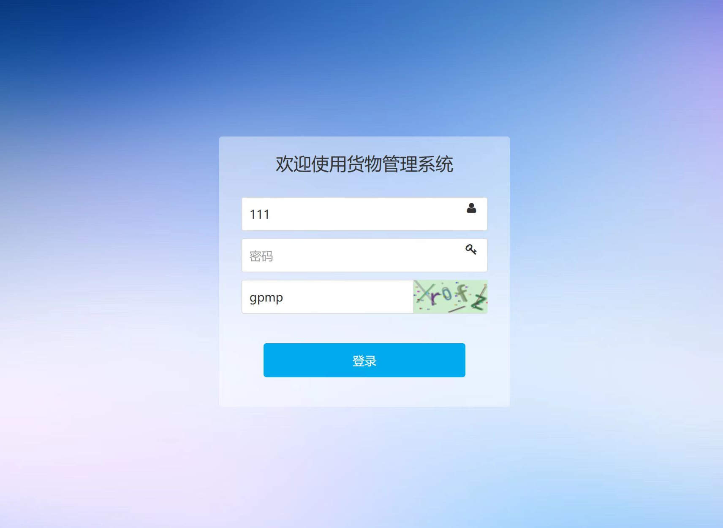
系统界面预览
登录界面
简洁的账号密码登录界面，保障系统访问安全性，输入框布局清晰，降低用户操作难度。

Slide 21
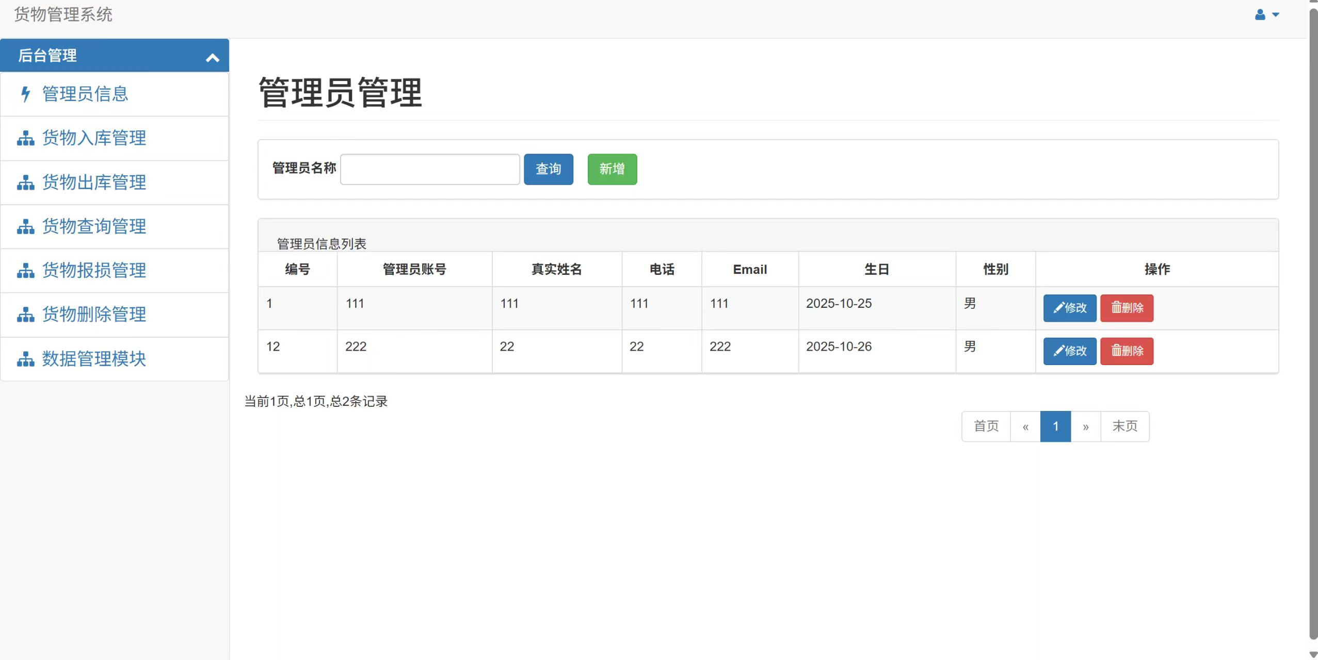
系统界面预览
管理员管理界面
展示了管理员信息列表，包含账号、姓名、联系方式等字段，并提供查询、新增及修改操作功能。

Slide 22
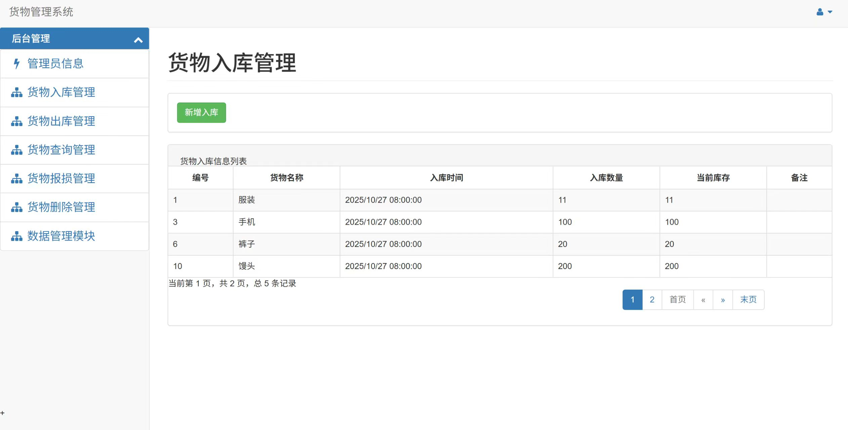
系统界面预览
货物入库界面
显示货物入库信息列表，包含服装、手机等商品，并提供分页浏览功能。

Slide 23
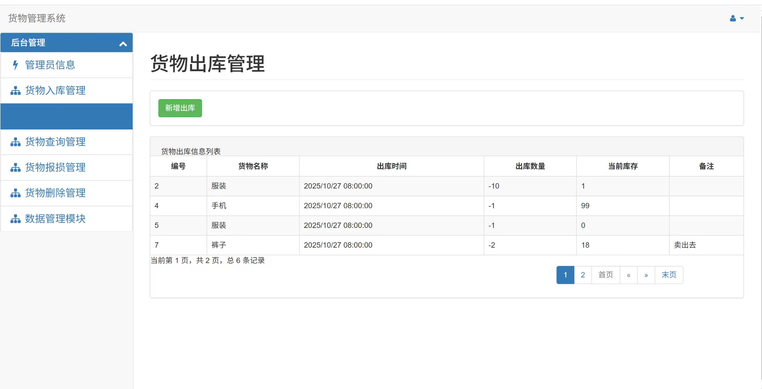
系统界面预览
货物出库界面
显示服装、手机等货物的出库记录，包含出库数量及库存变化，支持分页查看。

Slide 24
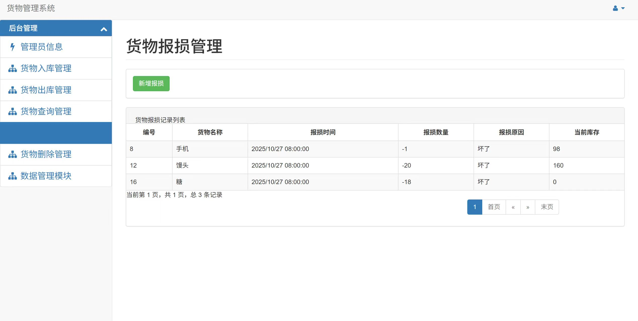
系统界面预览
货物报损界面
显示手机、镜头等货物的报损记录，包含报损数量、原因及库存变化。

Slide 25
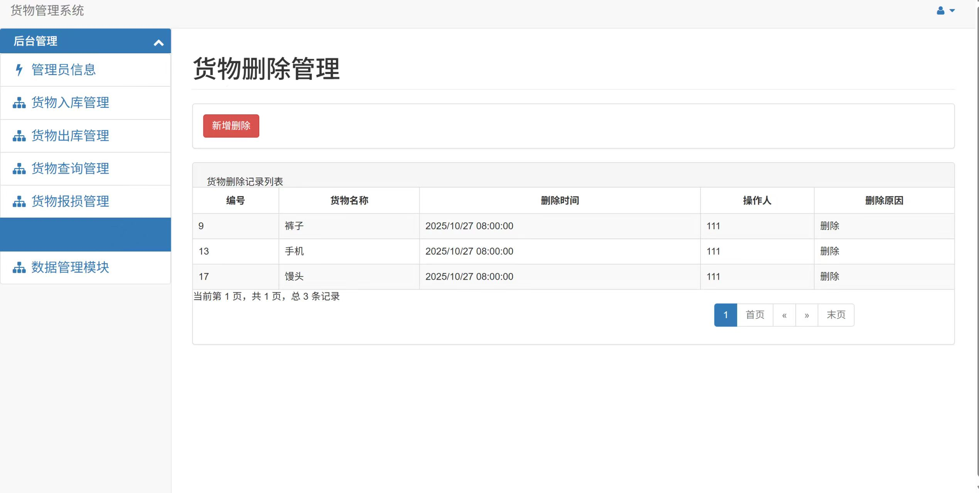
系统界面预览
货物删除界面
显示已删除的货物记录，包括裤子、手机、馒头等商品的删除时间、操作人信息。

Slide 26
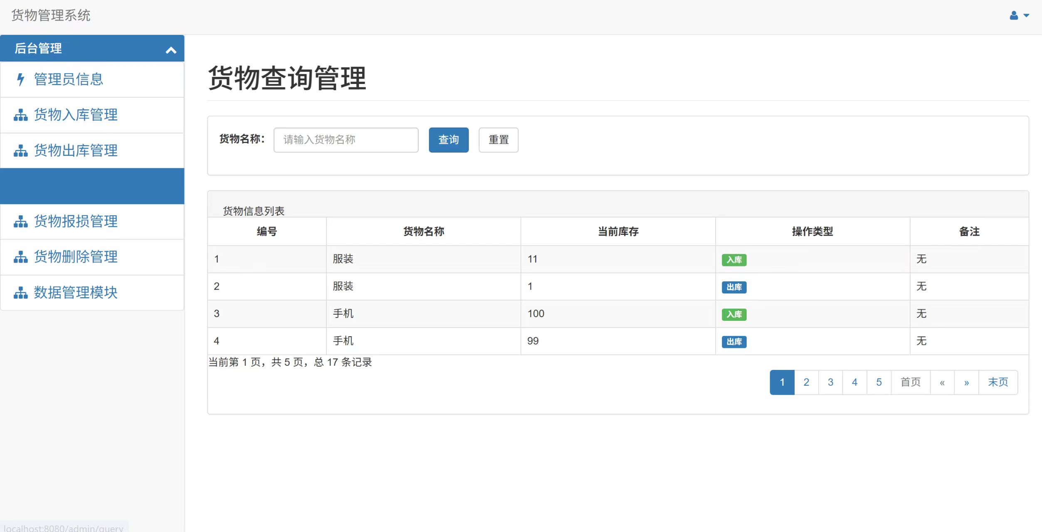
系统界面预览
货物查询界面
可通过货物名称搜索，展示库存及操作状态，目前显示服装和手机的库存信息。

Slide 27
项目总结与展望
06

Slide 28
项目总结 - 目标达成与核心成果
01
02
目标达成情况
核心成果展示
技术目标：成功运用Spring Boot、MyBatis-Plus等技术栈，完成全链路开发；功能目标：实现货物全生命周期管理与操作追溯，功能完整；流程目标：完整经历从需求分析到测试部署的软件工程流程；质量目标：系统运行稳定，界面友好，达到课程设计预期。
架构清晰：严格的三层架构与模块化设计，代码可维护性高；设计巧妙：通过quantity正负值与currentStock冗余字段简化库存管理逻辑，利用逻辑删除与全操作记录实现数据完整可追溯；实用性强：技术选型轻量成熟，适合中小型快递公司实际部署使用。

Slide 29

经验与教训
项目开发经验
前期明确的数据库设计与字段映射能避免大量后期调试工作；核心业务逻辑必须进行多场景（正常、边界、异常）测试，以保障系统稳定性和数据准确性。
项目开发教训
开发初期容易忽略用户体验细节，如明确的错误提示；对开源组件（如PageHelper）的配置和使用需要更仔细地阅读文档，避免因调用顺序或配置错误导致功能失效。

Slide 30

未来展望 - 现存不足
权限控制方面
批量处理方面
所有用户权限相同，存在数据安全风险，无法根据不同角色分配不同操作权限。
不支持Excel导入和批量入库/出库，大批量操作时效率低下，影响业务处理速度。
数据洞察方面
性能方面
缺乏图表化数据看板，难以直观展示数据情况，无法为管理层决策提供有效支持。
未引入缓存机制，海量数据下查询压力全在数据库，可能导致查询速度变慢。

Slide 31


未来展望 - 改进方向
功能深化方向
技术升级方向
智能探索方向
引入RBAC权限模型，精细化管理用户权限；开发批量导入/导出和异步导出任务；集成ECharts，打造可视化数据看板。
引入Redis缓存，提升热点数据查询速度；改造为前后端分离架构（Vue.js + Spring Boot API），提升开发效率和系统扩展性。
结合历史数据，开发库存预测与智能补货提醒功能，为快递公司库存管理提供智能化支持。

Slide 32
谢谢
THE END

